Slide 1
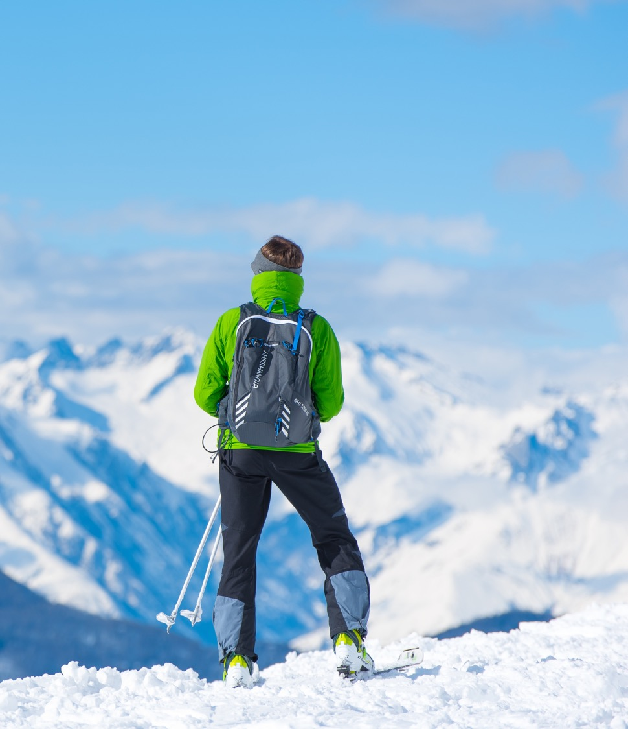
Bezpieczne ferie

Slide 2

Ferie to czas odpoczynku, zabawy i relaksu, ale nie można zapominać o bezpieczeństwie!

Slide 3
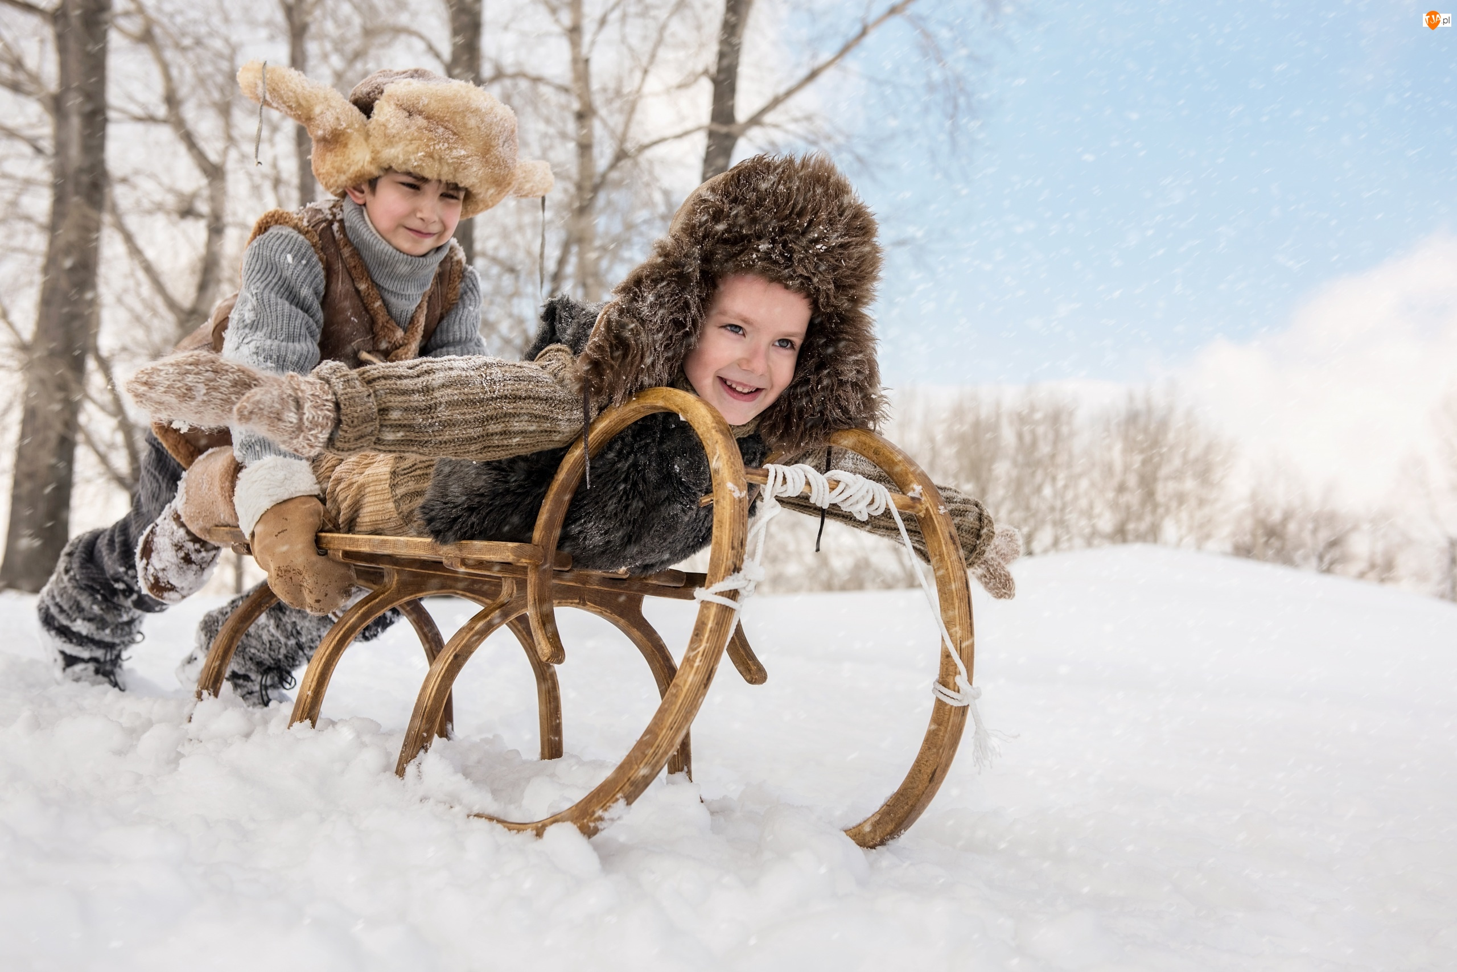
Wybieraj bezpieczne miejsca do zabawy – z dala od ulic, mostów lub torów kolejowych. Zjeżdżaj na sankach, nartach i innym sprzęcie z górek, które znajdują się daleko od jezdni.

Slide 4

Omijaj zamarznięte jeziora, rzeki, stawy! Nigdy nie można być pewnym wytrzymałości tafli lodowej. Jeśli chcesz bezpiecznie jeździć na łyżwach, skorzystaj z przygotowanych lodowisk – miejsc do tego przeznaczonych.

Slide 5
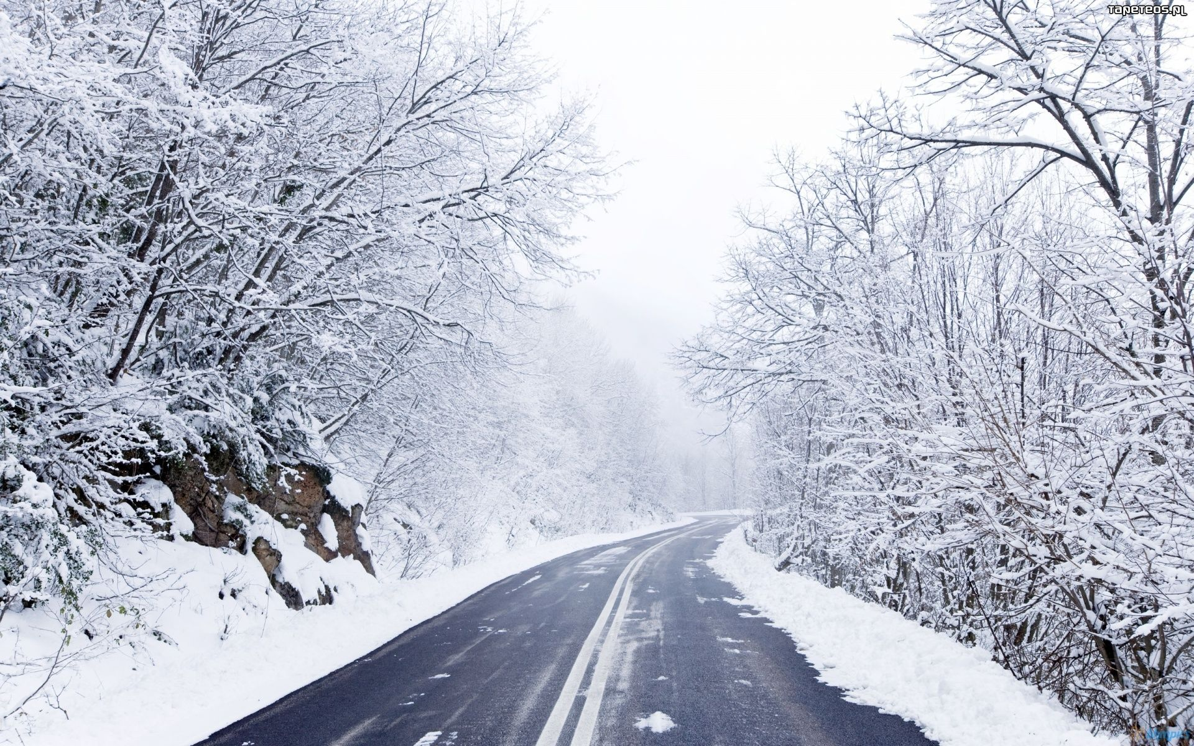
Zimą widoczność na drodze jest ograniczona. Kierowcy potrzebują więcej czasu do zahamowania pojazdu. Na jezdnię wchodź uważnie i spokojnie, rozejrzyj się w obie strony.

Slide 6
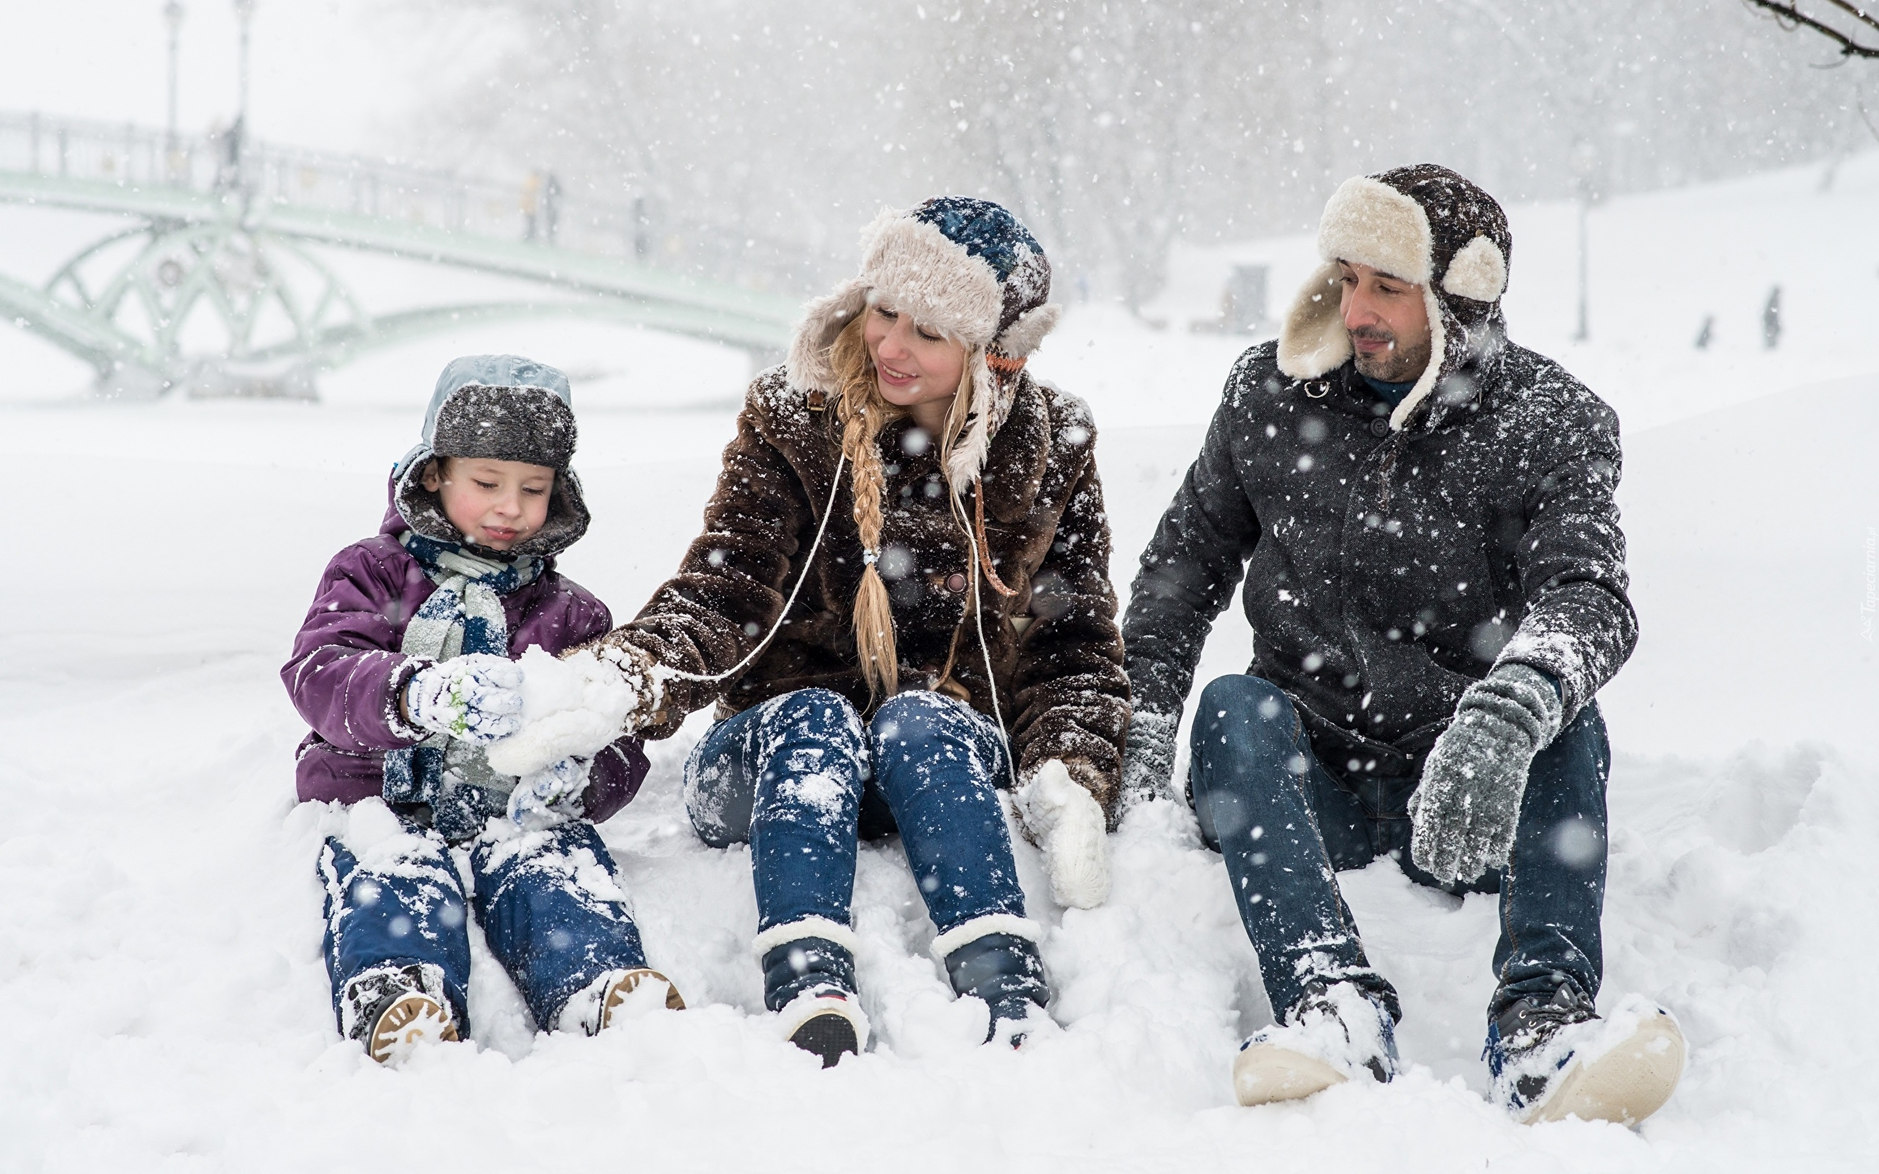
Zawsze informuj rodziców/opiekunów, gdzie i z kim będziesz przebywać.

Slide 7

ZAPAMIĘTAJ! NUMER ALARMOWY:

Slide 8

UDANYCH I BEZPIECZNYCH FERII
ŻYCZY SAMORZĄD UCZNIOWSKI

Slide 9

Dla chętnych quiz w Kahoot
PIN gry: 04654895

